Slide 1

2024년 2월 28일
Reparameterization through
Spatial Gradient Scaling (ICLR / 2023)
홍익대학교 컴퓨터공학과
C4110704 박형동

Slide 2
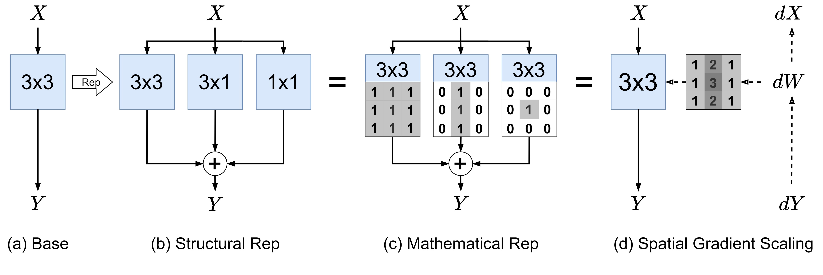
Reparameterization through Spatial Gradient Scaling
신경망의 구조를 변경하지 않고도 다중 분기 reparamterization 과 같은 효과를 얻을 수 있는 Spatial Gradient Scaling(SGS) 기법 제안
기존 아키텍처의 성능을 증가시킴

Slide 3
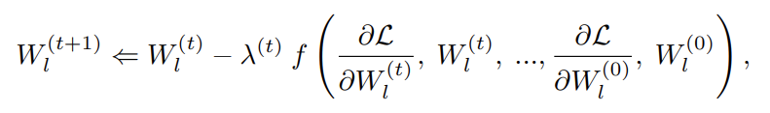
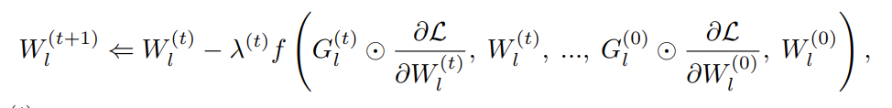
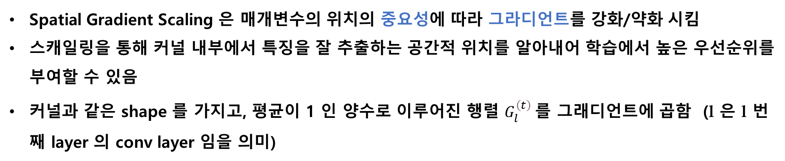
Reparameterization through Spatial Gradient Scaling
Spatial Gradient Scaling 은 매개변수의 위치의 중요성에 따라 그라디언트를 강화/약화 시킴
스캐일링을 통해 커널 내부에서 특징을 잘 추출하는 공간적 위치를 알아내어 학습에서 높은 우선순위를 부여할 수 있음
커널과 같은 shape 를 가지고, 평균이 1 인 양수로 이루어진 행렬 $G_{l}^{\left(t\right)}$를 그래디언트에 곱함 (l 은 l 번째 layer 의 conv layer 임을 의미)

Slide 4
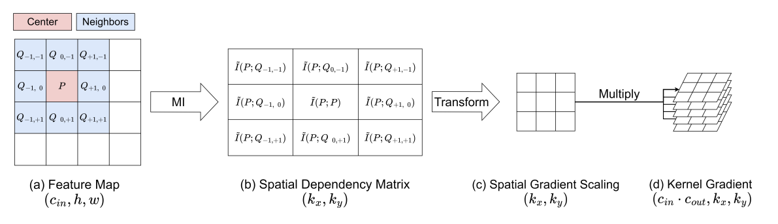
Reparameterization through Spatial Gradient Scaling
Input feature map 에서 $G_{l}$ 을 찾는 방법

Slide 5


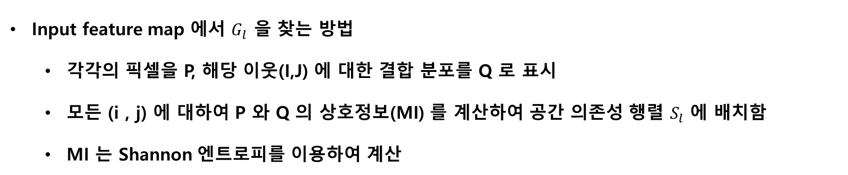
Reparameterization through Spatial Gradient Scaling
Input feature map 에서 $G_{l}$ 을 찾는 방법
각각의 픽셀을 P, 해당 이웃(I,J) 에 대한 결합 분포를 Q 로 표시
모든 (i , j) 에 대하여 P 와 Q 의 상호정보(MI) 를 계산하여 공간 의존성 행렬 $S_{l}$ 에 배치함
MI 는 Shannon 엔트로피를 이용하여 계산

Slide 6


Reparameterization through Spatial Gradient Scaling
Input feature map 에서 $G_{l}$ 을 찾는 방법
하이퍼 파라미터 k 와 공간 의존성 정보 S 를 이용하여 G 를 구함
$G_{l}$ 을 구한 후 각 layer 의 커널에 element-wise 로 곱함

Slide 7
Reparameterization through Spatial Gradient Scaling
SGS 가 N-branch conv reparameterization 와 동일한 효과를 볼 수 있음
SGS 가 (C)에 표현된 이진 마스크가 합쳐진 것과 동일하게 볼 수 있음

Slide 8
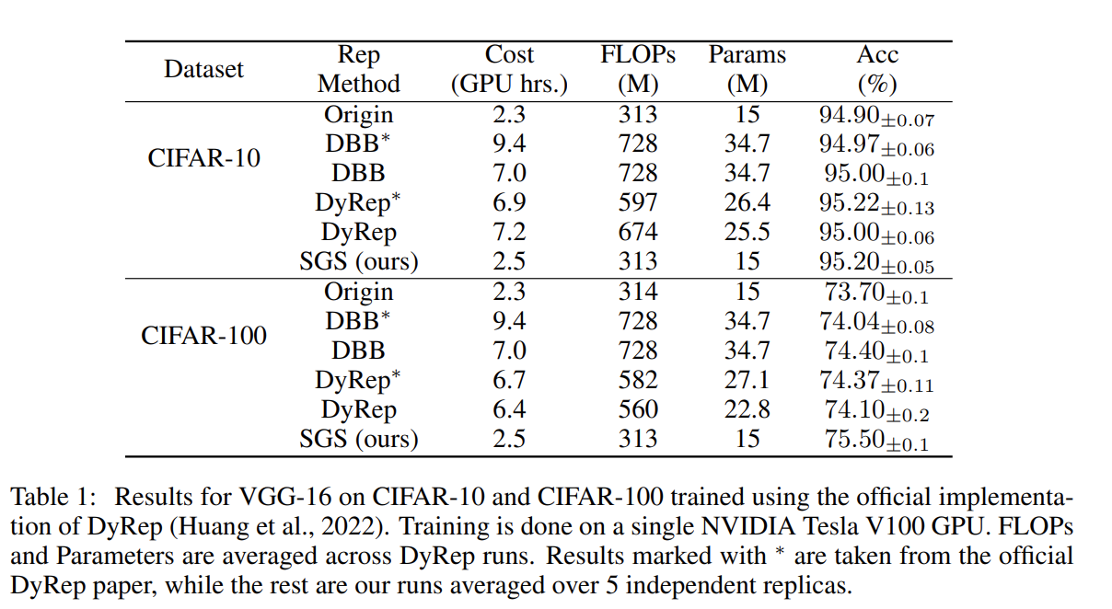
Reparameterization through Spatial Gradient Scaling
DBB보다 좋고 DyRep와 동등한 성능을 발휘하는데, DBB 및 DyRep의 훈련 시간의 1/3만 씀
일반적으로 대형 conv 는 계산 및 메모리 비용이 많이 들어 사용하기 어렵고, DBB 와 DyRep 은 conv 연산의 모든 영역을 고려할 수 없음 -> SGS 는 모든 영역을 고려할 수 있음
K 값은 CIFAR-100 에서 한번 학습한 후 ImageNet 에 전이하는 것이 효과적임

